Slide 1
LÓGICA DE PROGRAMAÇÃO

Slide 2
O que é Lógica de Programação? Lógica é a Ciência do Raciocínio; Encadeamento de pensamentos em uma sequência coerente- instruções;
Técnica para colocar instruções em uma sequência lógica para que seja possível atingir um objetivo determinado- em uma linguagem de programação.

Slide 3
hardware
Parte física do sistema, composta pelos componentes e dispositivos como monitor, teclado, CPU, memória RAM, discos, etc.

Slide 4
Processamento de Dados
Entrada
Processamento
Saída
ARMAZENAMENTO

Slide 5
Programa
Conjunto de Instruções executadas em uma ordem conveniente que contém as tarefas ou operações necessárias para resolver um problema, usando um computador.

Slide 6
Linguagens de Programação
Uma linguagem de Programação é um conjunto de regras utilizadas para criar programas de computador
Essas regras são usadas para expressar os algoritmos de forma precisa
Os algoritmos são escritos em linguagem de programação, gerando um código-fonte
Há três níveis principais de linguagens de programação.

Slide 7
Linguagem de Programação
Linguagem de Máquina: Compreendida pelo computador. As instruções são representadas por valores binários ( bits), 0 e 1
Linguagem de baixo nível: Linguagem que usa instruções próximas à linguagem de máquina, porém entendidas por humanos. EX: Assembly.
Linguagem de Alto nível: Linguagens de cusas instruções estão bem próximas da compreensão humana: Ex: C#, Java, PHP, Python....

Slide 8
Linguagem de Programação
Uma linguagem de programação para ser efetivamente transformada em um programa e executada, pode ser convertida em código de máquina( “compilação”) ou interpretada.

Slide 9
Compilação
Método que traduz todo o código-fonte em um ou mais arquivos que podem se armazenados e executados quantas vezes se desejar, sem necessitar de nova compilação.
Usar um compilador ( software)
Linguagem C

Slide 10
Interpetrada
Os comandos necessários contidos no código-fonte vão sendo executados à medida em que são traduzidos, sendo necessário a interpretação toda vez que se quiser rodar o programa
Usa um interpretador
Python

Slide 11
Lógica de Programação
Sequência lógica: Passos ou tarefas executadas até atingir um objetivo e solucionar um problema apresentado.

Slide 12
Exemplo de sequência lógica
1 Indo no mercadinho
2 Entrar no mercado
3 Pegar o Carrinho
4 Ir até a seção de refrigerantes
5 pegar uma Coca Cola na prateleira
6 Colocar no carrinho
7 Ir até à fila do caixa
8 Pagar o refrigerante
9 Sair do Mercado
10 Beber a coca Cola

Slide 13
Sequência Lógica
Para que as tarefas possam ser realizadas com êxito, elas devem estar ordenadas
Tarefas ordenadas nos levam à noção de Algoritmo

Slide 14
Algoritmo
Sequência de instruções ordenadas, finitas e não ambíguas que são executadas mecanicamente para executar uma tarefa
Como uma receita de bolo
Um algoritmo deve ter início, meio e fim!
Cada linha deve executar uma única instrução

Slide 15
Exemplo Prático
Montar um algoritmo para preparar um café utilizando filtro e uma caneca
1 Pegue o coador
2 Pegue o papel de filtro
3 Coloque-o no coador
4 Coloque o conjunto sobre uma caneca
5 Pegue o pó de café no armário
6 Coloque um pouco de pó no coador
7 Ferva água
8 Despeje a água no coador
9 Espere a água toda escorrer
10 Retire o coador
11 Adoce o café
12 Sirva o café

Slide 16
Refinamento de Ações
O algoritmo para fazer o café é funcional, contudo há muitas outras ações que devem ser realizadas e outras tantas que podem ser desdobradas em ações menores. Essa ações damos os nome de não-primitivas
As que não podem mais ser desdobradas são chamadas de primitivas

Slide 17
Exemplo de Refinamento
Ação : Ferver a Água

Slide 18
Exemplo de Refinamento
Ação : Ferver a Água
Refinamento:
- Pegar a caneca
Levar à pia
Colocar sob a torneira
Abrir a torneira
Encher a caneca de água
Fechar a torneira
Levar a caneca ao fogão
Acender o fogão

Slide 19
Como represento um algoritmo
Há várias formas de representar um algoritmo:
Fluxograma
Diagrama de Chapin
Português Estruturado

Slide 20
Fluxograma
Descreve o fluxo de dados e instruções usando desenhos geométricos básicos que simbolizam a entrada, saída e processamento de dados
Indicado para o algoritmo de pouca extensão

Slide 21
Símbolos básicos para fluxograma
Início do Fluxograma
Seta Fluxo de dados
Bloco de processamento e manipulações de dados
Entrada e saída de dados

Slide 22
Símbolos básicos para fluxograma
Estrutura de decisão
Conector de artes do diagrama
Conector de páginas
Entrada manual de dados( Pelo teclado)

Slide 23
Fluxograma na Prática
Calcular a média de um aluno, baseado nas notas de quatro provas, e verificar se foi aprovado. Critério: Será aprovado se a nota média for igual ou superior a 7.0

Slide 24
Resolução 1- Algoritmo
Início
Entrar com as 4 notas
Calcular média
Verificar se a média é maior ou igual a 7.0
Se sim, apresentar no vídeo “Aprovado”
Se não, apresentar no vídeo “Reprovado”
fim

Slide 25
Resolução: 2 Fluxograma
INÍCIO
ENTRAR COM AS 4 NOTAS
S
N
CALCULAR MÉDIA
MÉDIA >=7?
“APROVADO”
“REPROVADO”
FIM

Slide 26
Diagrama de Chapin
Desenvolvido por Nassi-Shneiderman e ampliado do Ned Chapin
Substitui o fluxograma tradicional por um diagrama de quadros que apresenta uma visão hierárquica e estruturada da lógica de programa
Facilita a codificação do algoritmo bem como a representação de certas técnicas, como a recursividade.

Slide 27
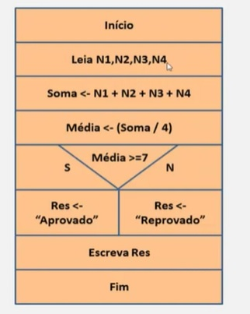
Exemplo

Slide 28
Português Estruturado
Técnica narrativa baseada em PDL – Program Design Language ( Linguagem de Projeto de Programa)
Notação para elaboração de algoritmos estruturados que serão utilizados para a criação e desenvolvimento em uma linguagem de programação qualquer
Também conhecido como Pseudocódigo

Slide 29
Resolução : 4 Pseudocódigo
Algoritmo Média
var
res : caractere
N1,N2,N3,N4: real
media: real
Inicio
Leia(N1,N2,N3,N4)
Media <- ((N1 + N2+ N3+ N4)/4)
se(media >=7) então
res <- “Aprovado”
senão
res<- “reprovado”
fimse
escreva(“Resultado:” , res)
fimalgoritmo

Slide 30
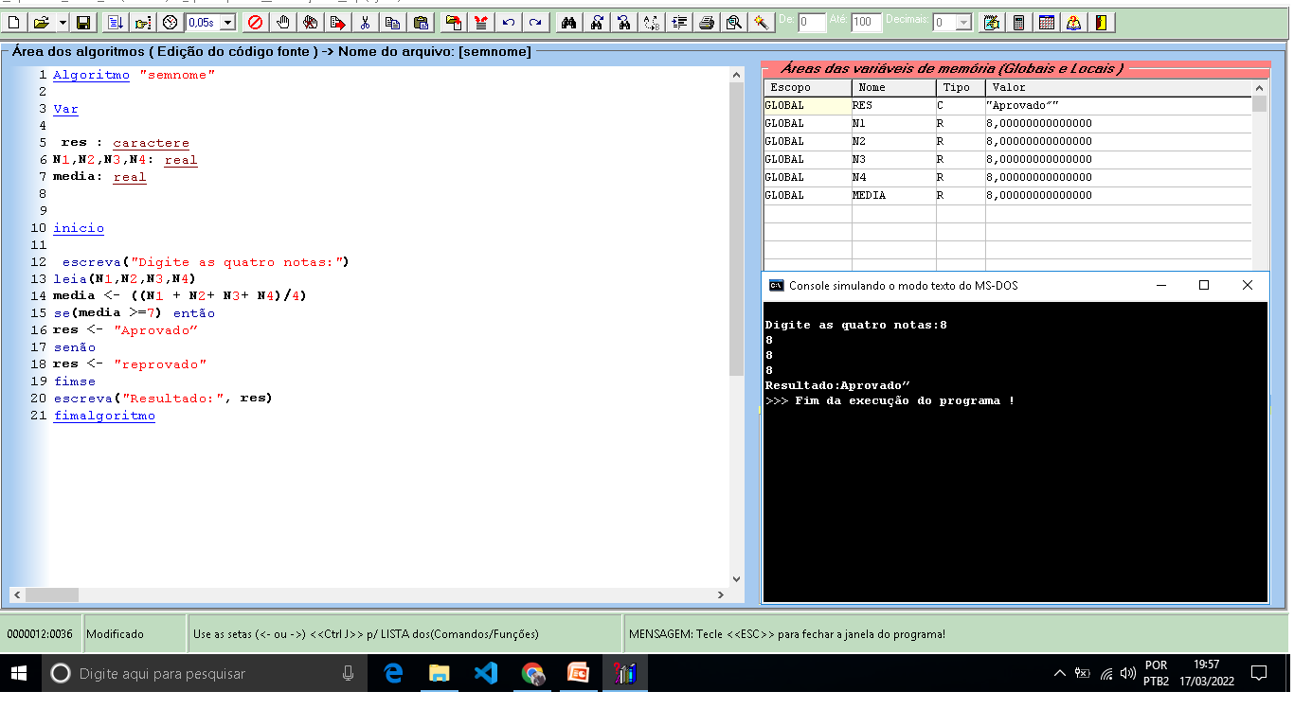
Tela Visual G

Slide 31
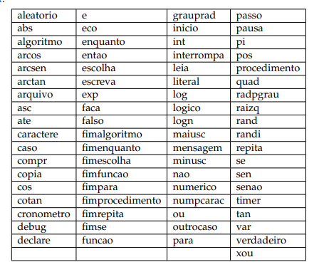
Palavras Reservadas
Uma palavra reservada é uma palavra que possui um significado especial para a linguagem Portugol. Em geral, uma palavra reservada identifica uma instrução.

Slide 32
Tipos de Dados
Os dados são informações a serem processadas por um computador
São divididos em três tipos principais:
Numéricos
Caracteres
Lógicos

Slide 33
Tipo Numérico
O tipo numérico pode ser subdividido em dois tipos:
Inteiro – números inteiros, positivos e negativos, como 5, 250 e -95
Real- números positivos, negativos e fracionários, como 5.0, 45.23 e -20.6

Slide 34
Tipo Caractere
Também conhecido como tipo Literal
Se referem a sequência que contenham letras, números e símbolos
Os caracteres devem ser representados sempre entre (“ ”) no código.
Podemos também falar em cadeia, String, alfanumérico ou char.

Slide 35
Tipo Lógico
São dados cujos valores somente podem assumir um de dois valores: Verdadeiro (True) ou falso ( False).
Também conhecido como tipo Booleano

Slide 36
Variáveis
Uma variável é uma localização na memória RAM do computador que utiliza para armazenar temporariamente os dados que são utilizados pelo programa
As variáveis possuem algumas características, como:
Identificação
Endereço
Tipo
Tamanho
Valor (“conteúdo”)

Slide 37
Nomes de Variáveis
Podem ter um ou mais caracteres;
O primeiro caractere sempre é uma letra;
Não pode ter espaços em branco;
Não podem ser usados símbolos;
Podem ser usados números;
Não podem ser palavras reservadas da linguagem;

Slide 38
Nomes de Variáveis
NOME
X
1ENDERECO
EDEREÇO1
RUA&NUMERO
CEP
NOTA2

Slide 39
Nomes de Variáveis
NOME - válido
X - válido
1ENDERECO- não válido
EDEREÇO1- não válido
RUA&NUMERO- não válido
CEP- válido
NOTA2- válido

Slide 40
Constantes
Uma constante é uma posição na memória cujo valor não muda ao longo da execução do programa.
O valor de Pi é uma constante, pois é sempre o mesmo (3,1415).

Slide 41
Declaração de variáveis
Para que uma variável possa ser usada em um programa, ela deve primeiro ser declarada, para que seja reservado espaço na memória para armazenamento de seus dados.
NOME_VARIAVEL: TIPO_DADOS
As variáveis devem ser declaradas no início do programa( mas em alguns casos podem ser declaradas em outras partes do programa)

Slide 42
Exemplo de declaração
Algoritmo teste
var
idade : numérico
nome : literal
salario : numérico
fimalgoritmo

Slide 43
Atribuição de valores a variáveis
Para atribuir um valo a uma variável, use o comando de atribuição:
<- (seta à direita)
Na maioria das linguagens de programação o comando de atribuição é o sinal de igualdade (=).

Slide 44
Exemplos de atribuição de valores
Idade <- 33
Nome <- “Pedro”
Valor <- 1200
Salario <- valor

